Slide 1
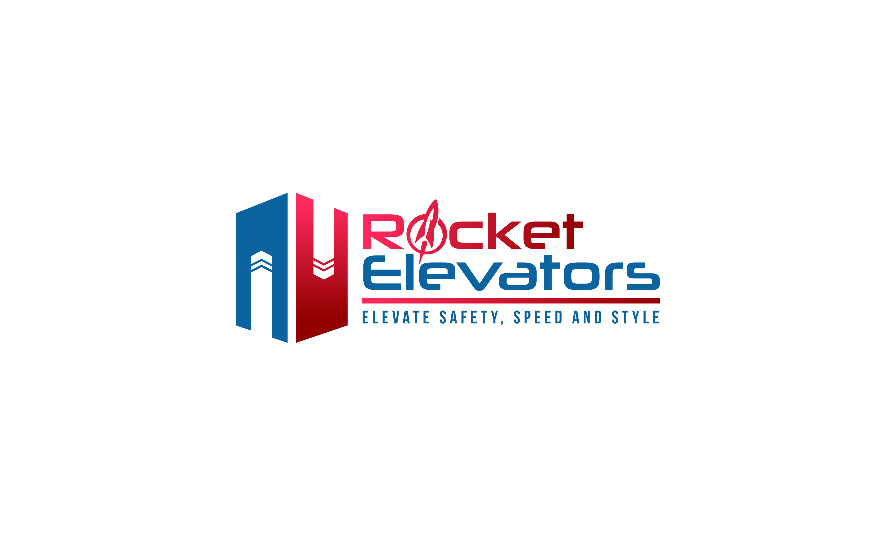
AIC-108 DevOps
Une solution intelligente pour gérer le trafic d’ascenseurs dans les immeubles à haut étages
Proposé par Jeremie Pivin – Rocket Elevators / CodeBoxx

Slide 2
Introduction
Cette présentation vise à comparer quatre grandes plateformes d’intelligence artificielle en environnement Cloud, dans le but de concevoir une solution permettant d’optimiser le trafic des ascenseurs en temps réel pour Rocket Elevators.

Slide 3

Problème actuel chez Rocket Elevators
Rocket Elevators fait face à des temps d’attente prolongés pour ses ascenseurs dans un immeuble de plus de 50 étages, particulièrement durant les heures de pointe.
L’entreprise souhaite optimiser la gestion du trafic des ascenseurs en mettant en place une solution basée sur l’intelligence artificielle, afin de diriger les ascenseurs plus efficacement vers les bons étages, réduire les délais d’attente et améliorer la satisfaction des usagers.
Notes:
Cette première partie décrit le contexte du problème rencontré par Rocket Elevators, notamment les longs temps d’attente qui affectent les usagers, surtout aux heures de pointe dans un immeuble à étages élevés.

Slide 4

Présentation des plateformes cloud d’intelligence artificielle
Quatre plateformes majeures étudiées :
AWS SageMaker,
Azure ML Studio,
Google Vertex AI,
IBM Watson Studio
Chacune offre des outils spécifiques pour le développement et le déploiement de modèles d’IA
C’est pourquoi
Comprendre ces plateformes est essentiel pour choisir la solution optimale
Notes:
Cette diapositive introduit les quatre principales plateformes cloud analysées dans cette étude comparative. Chaque plateforme propose des fonctionnalités uniques en termes d’apprentissage automatique, intégration CI/CD, et outils de monitoring. Il est important de bien connaître leurs forces et faiblesses pour sélectionner la solution la plus adaptée aux besoins de Rocket Elevators, notamment en termes de gestion du trafic des ascenseurs.

Slide 5
AWS SageMaker
🔎 Présentation
AWS SageMaker est une plateforme complète d’Amazon pour développer, entraîner et déployer des modèles de machine learning à grande échelle. Elle est conçue pour les ingénieurs data, les développeurs et les équipes ML/DevOps.
✅ Avantages
- Environnement entièrement géré (notebooks, pipelines, training, deployment)
- Compatible avec des frameworks populaires (TensorFlow, PyTorch, XGBoost)
- Support du **temps réel** avec endpoints d’API
- Intégration parfaite avec tous les services AWS (S3, Lambda, CloudWatch)
- Supporte les pipelines **CI/CD** via AWS CodePipeline, Jenkins, etc.
⚠️ Inconvénients
- Interface complexe pour les débutants
- Peu adapté à des utilisateurs non techniques
- Peut être coûteux sans configuration fine
- Nécessite souvent une bonne maîtrise d’AWS IAM (droits)

Slide 6
Azure ML Studio
🔎 Présentation
Azure Machine Learning Studio est une plateforme d’intelligence artificielle de Microsoft qui permet de construire, entraîner et déployer facilement des modèles ML et AutoML, avec une interface utilisateur visuelle et intuitive.
✅ Avantages
- Interface très intuitive avec blocs glisser-déposer
- Parfait pour projets académiques ou prototypage rapide
- Supporte le AutoML (automatisation du training)
- Intégration native avec GitHub, Azure DevOps, VS Code
- Environnements notebooks gérés (Jupyter)
- Free Tier disponible
⚠️ Inconvénients
- Moins de liberté que sur AWS pour des projets très complexes
- Certaines fonctionnalités avancées sont réservées aux comptes payants
- Documentation parfois dispersée entre services Azure

Slide 7
Google Vertex AI
🔎 Présentation
Vertex AI est la plateforme unifiée de machine learning de Google Cloud. Elle remplace les anciens services AI Platform et offre une infrastructure puissante pour l’entraînement, la gestion et le déploiement des modèles.
✅ Avantages
- Excellente performance et scalabilité
- Intégration native avec **BigQuery**, AutoML, Notebooks, GCS
- Déploiement **temps réel** d’API REST en quelques clics
- Supervision de modèles et **explainability intégrée**
- Très bon support CI/CD avec Cloud Build et GitHub Actions
- Crédit gratuit initial pour tester
⚠️ Inconvénients
- Complexité de l’environnement GCP pour les débutants
- Facturation fine qui peut surprendre
- Moins de ressources pédagogiques en français

Slide 8
IBM Watson Studio
🔎 Présentation
Watson Studio est la plateforme d’IA proposée par IBM. Elle a été pionnière dans l’intégration d’outils no-code / low-code pour la data science et l’IA, et reste populaire dans le monde de l’entreprise.
✅ Avantages
- Interface simple à prendre en main
- Très bon pour les démonstrations rapides
- Intègre SPSS, notebooks, AutoAI (AutoML)
- Hébergement de modèles avec REST API
- Offre gratuite disponible
⚠️ Inconvénients
- Moins d’évolutions récentes que les autres géants cloud
- Moins populaire chez les développeurs modernes
- Intégrations DevOps/CI limitées
- Manque de flexibilité sur les services liés au cloud hybride

Slide 9
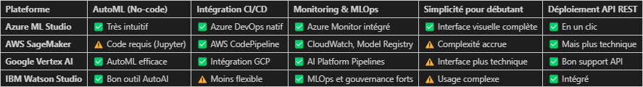
Tableau comparatif

Slide 10
Recommandation finale
Azure ML Studio offre le **meilleur équilibre** entre puissance, accessibilité, intégration CI/CD et interface conviviale.
Il surpasse ses concurrents pour un projet **orienté production ET apprentissage**, ce qui en fait l’outil idéal pour Rocket Elevators.
✅ Simple à adopter
✅ Facile à automatiser
✅ Adapté au déploiement intelligent d’un système d’ascenseurs

Slide 11
Conclusion
En conclusion, l’utilisation de l’intelligence artificielle dans un environnement cloud permet à Rocket Elevators de prédire efficacement la demande, et de diriger les ascenseurs vers les bons étages au bon moment.
Parmi les options évaluées, Azure ML Studio s’est démarqué par sa prise en main accessible, son intégration facile avec GitHub et Docker, ainsi que sa capacité à automatiser tout le pipeline de déploiement.
Cette solution permet non seulement de réduire les délais d’attente, mais aussi d’offrir une meilleure expérience aux usagers, tout en assurant un système évolutif et maintenable pour l’avenir.

